Slide 1
Eiropas Sociālā fonda projekts
„Inovatīva un praksē balstīta pedagogu izglītības ieguve un mentoru profesionālā pilnveide” Vienošanās Nr.2010/0096/1DP/1.2.1.2.3./09/IPIA/VIAA/001
Profesionālā pašsaglabāšanās
Antra Avena

Slide 2
Stress darbā

Slide 3
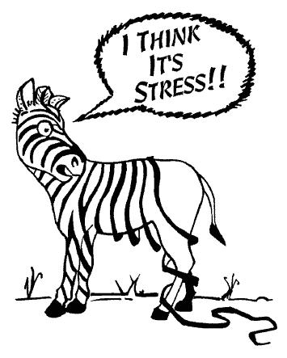
Stress
Stress–cilvēka organisma nespecifiska, individuāla reakcija uz jebkuru kairinājumu.
Pozitīvais stress-spēcīgas pozitīvas emocionālas reakcijas, kopumā veicina darbību (izaicinājums, prieks par uzslavu u.t.t.).
Negatīvais stress – spēcīgas negatīvas reakcijas, kopumā kavē darbību (pārliecības trūkums u.t.t.).

Slide 4
Stress darbā ir mijiedarbība starp darbinieku un darba vidi.
Stress tiek izjusts tad, kad darba vides izvirzītās prasības pārsniedz darbinieka spējas tikt ar tām galā vai tās kontrolēt
Notes:
Ar vien biežāk tiek atzîts,ka stresa sajûta darba vietâ atstâj nevēlamu ietekmi uz darbinieku veselîbu, kâ arî uz attiecîgajâm organizâcijâm.
Tâdēļ Darba drošibas un attīstības aģentūra ir veikusi pētījumus, kuros novērtēta situācija darba vietās. Pētījumos ir noskaidroti stresa rašanās cēloņi,
mērogs, kâ arî tâ vadîbas iespējas. Koncentrējot uzmanîbu uz darba vidi, tiek pētîta tstresa ietekme gan uz atsevišķu darbinieku, gan arî uz organizâciju, sniedzot piemēru stresa vadîbai.

Slide 5
Stresam var būt četri paveidi:
Eistress
pozitīvs stress, kad organismā pastiprinās adaptācijas spējas, bet necieš veselība.
Distress
negatīvs stress: stresoram ir veselību traucējoša faktora loma.
Hiperstress
stāvoklis, kad indivīds ir pārsniedzis savu pielāgošanās spēju un nespēj pieņemt attiecīgo situāciju.
Hipostress
indivīds cieš no sevis pašrealizācijas trūkuma.

Slide 6
Negatīvu stresu darba vietā rada/uztur (1)
Organizācijas kultūra un funkcija
vāja saskarsme, zems atbalsta līmenis problēmu risināšanai un individuālai atīstībai;
nav noteikti organizācijas mērķi.
Amata lomas neskaidrība/konflikts
neskaidri nosacījumi, nepilnīgi darba organizācijas dokumenti, pretrunīgi uzdevumi;
resursu trūkums, laika ierobežojumi, pretrunīgi uzdevumi, vadības problēmas

Slide 7
Negatīvu stresu darba vietā rada/uztur(2)
Karjeras attīstības ierobežojumi
karjeras stagnācija un neskaidrība, pārliecīga paaugstināšana amatā vai neievērošana,
zema alga, nedrošība par darbu, darba zema sociālā vērtība.
Brīvība lēmumu pieņemšanā / kontrole
zema līdzdalība lēmumu pieņemšanā,
kontroles trūkums pār darbu

Slide 8
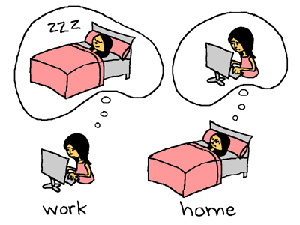
Negatīvu stresu darba vietā rada/uztur (3)
Personiskās attiecības darbā
sociālā vai fiziskā izolācija, sliktas attiecības ar priekšniekiem, personiski konflikti;
sociālā atbalsta trūkums.
Mājas - darba savstarpējā mijiedarbība
darba un mājas prasību savstarpējais konflikts, vājš atbalsts mājās,
duālistiskas karjeras problēmas

Slide 9
Negatīvu stresu darba vietā rada/uztur(4)
Darba vide un darba iekārtas
problēmas attiecībā uz iekārtu un telpu drošumu, pieejamību, piemērotību, apkopi vai remontu.
Darba uzdevuma izveide
darba daudzveidības vai īsu darba ciklu trūkums, sadrumstalots vai bezjēdzīgs darbs,
nepietiekama prasmju izmantošana, neskaidrība

Slide 10
Negatīvu stresu darba vietā rada/uztur(5)
Darba slodzes neatbilstība
pārslodze vai nepietiekama noslodze, kontroles trūkums pār darba ritmu,
augsti laika faktora spiediena līmeņi.
Darba grafiks
darbs maiņās, neelastīgi darba grafiki, neprognozējams darba ilgums
garas darba stundas vai darba laiks vienatnē

Slide 11
Stresa indikatori(1)
Psiholoģiskie indikatori:
emocionālie indikatori
zaudējuma sajūta, apnikums, vainas un spiediena sajūta, nemiers, spriedze, satraukums, raizes, skumjas, pesimistisks, bezcerīgs skats uz nākotnes notikumiem, depresija;
izziņas indikatori
uztveres sašaurināšanās, pazeminātas koncentrēšanās spējas, traucētas atmiņas funkcijas, vilcināšanās lēmumu pieņemšanā, izmaiņas domāšanas saturā, pazeminātas radošās spējas;

Slide 12
Stresa indikatori (2)
Psiholoģiskie indikatori:
motivācijas indikatori
pazemināta motivācija un interese par parastām lietām;
enerģētiskie indikatori
paaugstināts hronisks nogurums;
attieksmes indikatori
negatīvo attieksmju paaugstināšanās;
izmaiņas paštēlā
pazemināta pašpaļāvība, saasināta atšķirība starp ideālo un uzturēto paštēlu.

Slide 13
Stresa indikatori (3)
Stresa uzvedības indikatori:
ar darbu saistītā uzvedība:
pienākumu atlikšana;
kvantitatīvi un kvalitatīvi pazemināts darba izpildījums;
starppersonu konflikti un attālināšanās;
risku pieņemoša (izraisoša) uzvedība;
palielināts negadījumu skaits.

Slide 14
Stresa indikatori (4)
Stresa uzvedības indikatori:
vispārējā uzvedība:
paaugstināta pasivitāte;
sociālā attālināšanās un konflikti;
veselības uzvedības maiņa;
pastiprināta medikamentu, tabakas un alkohola lietošana;
ēšanas paradumu maiņa;
samazināts fizisko vingrinājumu daudzums

Slide 15
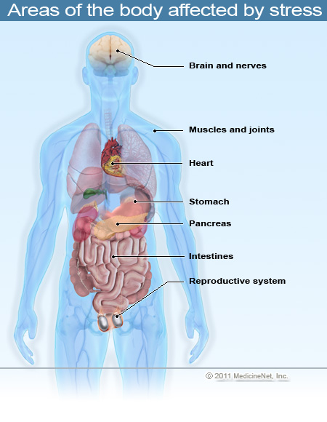
Stresa indikatori (5)
Stresa uzvedības indikatori:
Fizioloģiskie indikatori:
izmainīta organisma sistēmu darbība u.c.

Slide 16
Profesionālā izdegšana

Slide 17
Izdegšanas sindroms - emocionālā un/vai fiziskā noguruma, izsīkuma stāvoklis, kas novērojams kā sekas ilgstošai emocionālai nelabsajūtai, kas saistīta ar cilvēka paštēlu un darba apstākļiem. Izsīkuma stāvokļa sākums var būt pakāpenisks vai arī pēkšņs.

Slide 18
Profesionālā izdegšana visbiežāk rodas darbiniekiem, kas savā ikdienā strādā ar cilvēkiem.
Jēdziens "izdegšana" pirmo reizi minēts pagājušā gadsimta 70.to gadu sākumā.

Slide 19
Profesionālās izdegšanas sindroma priekšnoteikumi
atbildīgs darbs,
lielas prasības,
pārāk stingra kontrole no vadības puses
pārāk liela darba slodze,
mazs sociālais atbalsts
neatbilstošs materiālais un garīgais atalgojums

Slide 20
Izdegšana parasti skar cilvēkus, kuriem ir veselīga paštēla trūkums
Ātrāk izdeg tie, kuri ir nepamierināti ar savas karjeras attīstību
Izdegšanu izraisa darba rutīna
Ļoti lielā mērā izdegšanas sindroma veidošanos veicina ideālu un reālās dzīves nesakritība.

Slide 21
Kā izvairīties no izdegšanas sindroma?
Esiet uzmanīgs pret sevi
Mīliet sevi vai vismaz centieties pats sev patikt.
Beidziet meklēt darbā laimi vai glābiņu.
Beidziet dzīvot citu personu dzīvi, dzīvojiet paši savu dzīvi un nevis citu cilvēku vietā, bet gan līdzās citiem cilvēkiem.
Atrodiet laiku, ko veltīt sev pašam.
Ja jums ļoti gribas kādam palīdzēt, uzdodiet sev jautājumu: vai patiešām tas viņam ir vajadzīgs?

Slide 22
Stresa menedžments

Slide 23
Stresa menedžments
Stresa menedžments nozīmē stresa vadību.
Tas ietver sevī cilvēku profilaktiskas darbības, lai stress neradītu viņos negatīvas sekas.

Slide 24
Padomi stresa mazināšanai (1)
sakārtot savas prioritātes (laika menedžments)
atrast laiku un telpu pabūt vienatnē ar sevi un izvērtēt savas dzīves prioritātes, tās uzskatāmi uzrakstot uz A 4 lapas, kuru nepieciešamības gadījumā turēt acu priekšā;
stiprināt sociālo tīklu
iemācīties uzticēties apkārtējiem vai arī izveidot tādu sev tuvo cilvēku loku, kuram varat uzticēties, iemācies deleģēt pienākumus citiem, ne vienmēr visu atbildību uzņemoties pašam.

Slide 25
Padomi stresa mazināšanai (2)
saglabāt savus spēka resursus :
atrast līdzsvaru starp darbu un ģimeni,
pietiekami daudz laika veltīt miegam,
atpūsties ne tikai pasīvi, bet arī aktīvi svaigā gaisā,
nodarboties ar sportiskām aktivitātēm,
radīt pozitīvas emocijas.

